Slide 1
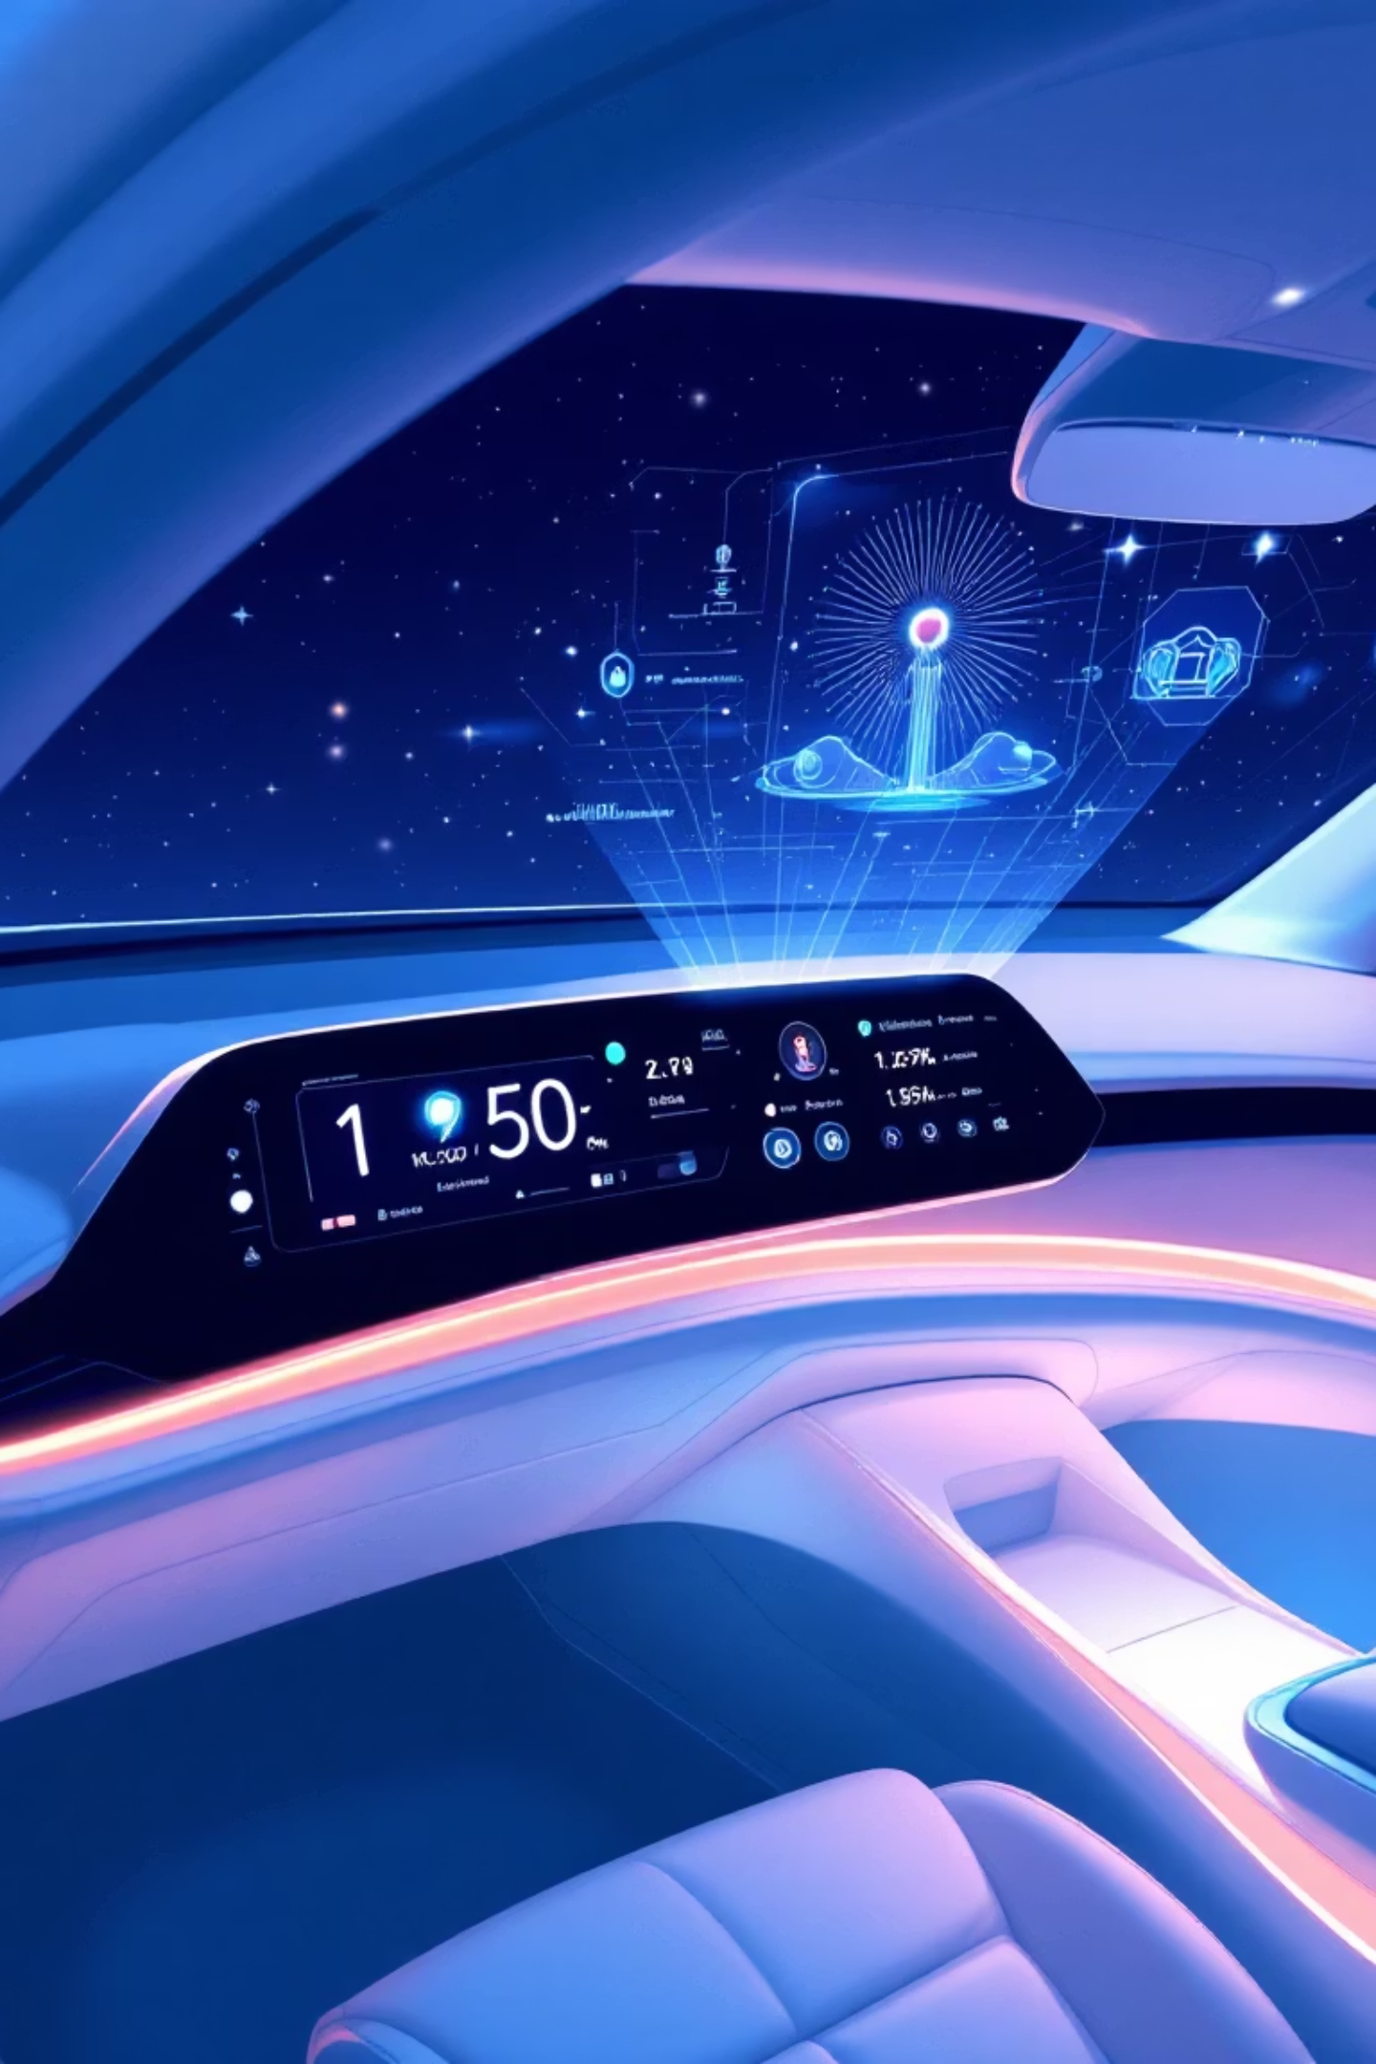
차량용 지능형 어시스턴트
볼보 XC60 매뉴얼 400페이지를 분석하여 운전자의 모든 질문에 실시간으로 답변하는 지능형 차량 어시스턴트를 개발했습니다.

Slide 2
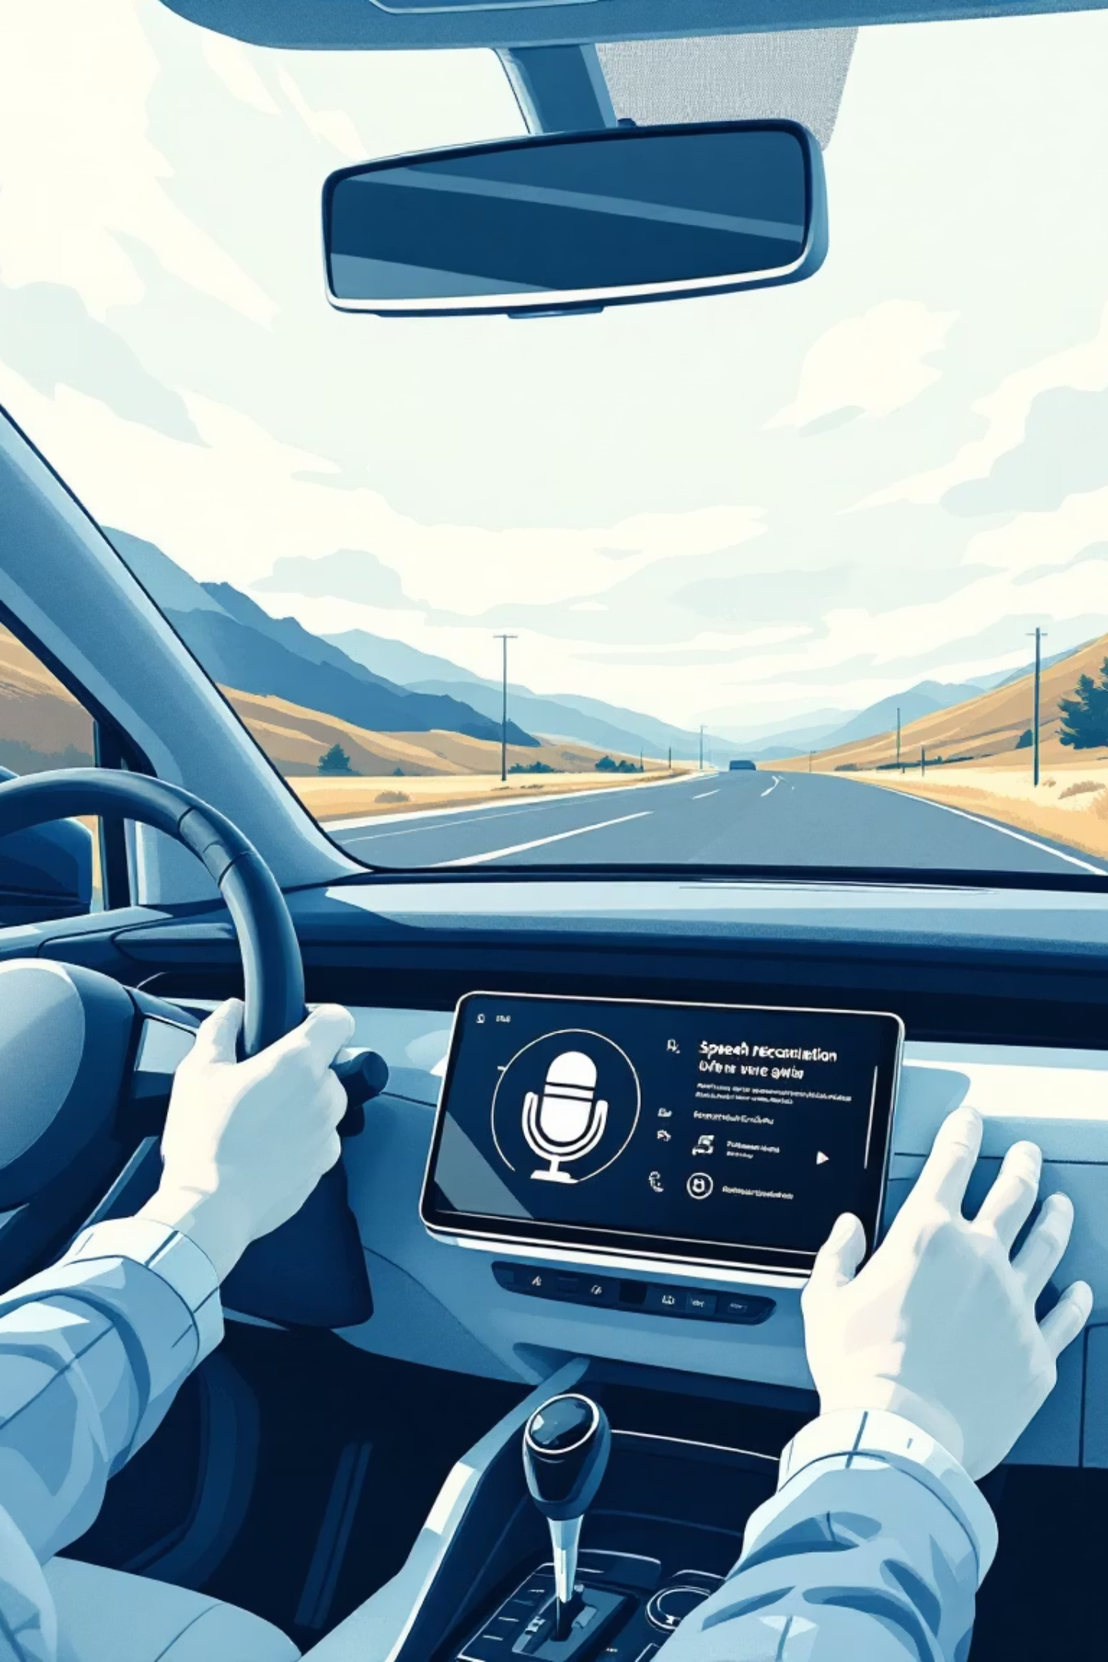
프로젝트 목표와 구현
목표 시스템
실제 구현
음성인식 → 텍스트 분석 → TTS 응답의 완전한 음성 인터페이스
강의 제약으로 텍스트 입력 → 텍스트 출력 챗봇 형태로 구현
핵심 기술
RAG 기반 400페이지 매뉴얼 분석 시스템

Slide 3
4단계 처리 워크플로우
01
02
03
응급 상황 판단
질문 분석
주행 상황 판단
4단계 위험도 분류 및 즉시 대응
LLM 기반 3가지 검색 전략 자동 선택
운전 중 여부에 따른 답변 최적화
04
신뢰도 평가
6가지 기준으로 답변 품질 평가

Slide 4





응급 상황 대응 시스템
CRITICAL 🔥
화재, 폭발 - hybrid_keyword (3:7) + 5초 내 답변
HIGH 🚨
브레이크, 핸들 - 문제해결 중심 압축 답변
MEDIUM ⚠️
과열, 경고등 - hybrid_balanced 검색
LOW 🔍
배터리, 연료 - 일반적 답변 제공

Slide 5

질문 분석 및 검색 전략
General 질문
Specific 질문
Troubleshooting
예시: "엔진 오일은 언제 교체해야 하나요?"
예시: "XC60의 연료 탱크 용량은?"
예시: "브레이크 경고등이 켜졌는데?"
검색기: hybrid_semantic (70:30)
검색기: hybrid_balanced (50:50)
검색기: hybrid_keyword (30:70)
의미론적 검색이 효과적
구체적 수치 정보 중심
정확한 키워드 매칭 중요

Slide 6
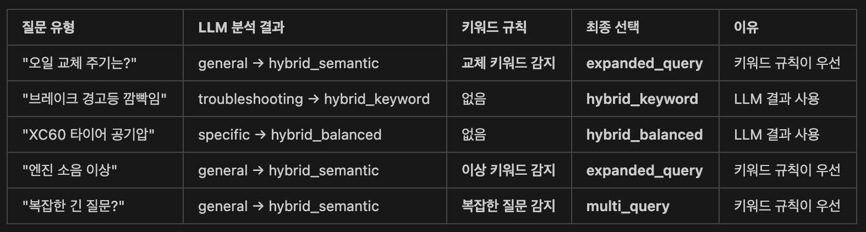
- "hybrid_semantic": 의미론적 검색 우선 (7:3)
- "hybrid_balanced": 균형 검색 (5:5)
- "hybrid_keyword": 키워드 검색 우선 (3:7)
- "multi_query": 다중 쿼리 생성 검색
- "expanded_query": 전문 용어 확장 검색

Slide 7





주행 중 최적화 기능
답변 압축
200-500자 → 50-150자로 70% 단축
읽기 시간
30-60초 → 5-15초로 75% 단축
안전 우선
즉시 실행 가능한 1-2줄 행동 지침 제공
운전 중 안전을 위해 "즉시 안전한 곳에 정차하세요" 등 상황별 안전 메시지를 포함합니다.

Slide 8



고급 기술 적용
Cross-Encoder 재순위화
맥락 압축
Few-shot 프롬프팅
BAAI/bge-reranker-v2-m3 모델을 사용하여 검색 결과의 정확도를 높입니다.
LLM 기반으로 핵심 정보만 추출하여 빠르고 정확한 답변을 제공합니다.
8개 예시를 활용하여 일관되고 품질 높은 답변을 생성합니다.

Slide 9



신뢰도 평가 시스템
25%
20%
구체적 정보
페이지 참조
답변의 구체성과 정확성
매뉴얼 페이지 인용 여부
15%
15%
안전 정보
답변 길이
안전 관련 정보 포함도
적절한 답변 분량
모든 답변에 신뢰도 퍼센트와 등급(A+/A/B/C/D/F)을 포함하여 투명한 품질 지표를 제공합니다.

